Slide 1

120 ANOS DE HISTÓRIA
OLIMPÍADAS
Atletas e resultados
Projeto de Engenharia de Dados
Realizado por:
Ana Inácio
António Monteiro
Joana Correia

Slide 2
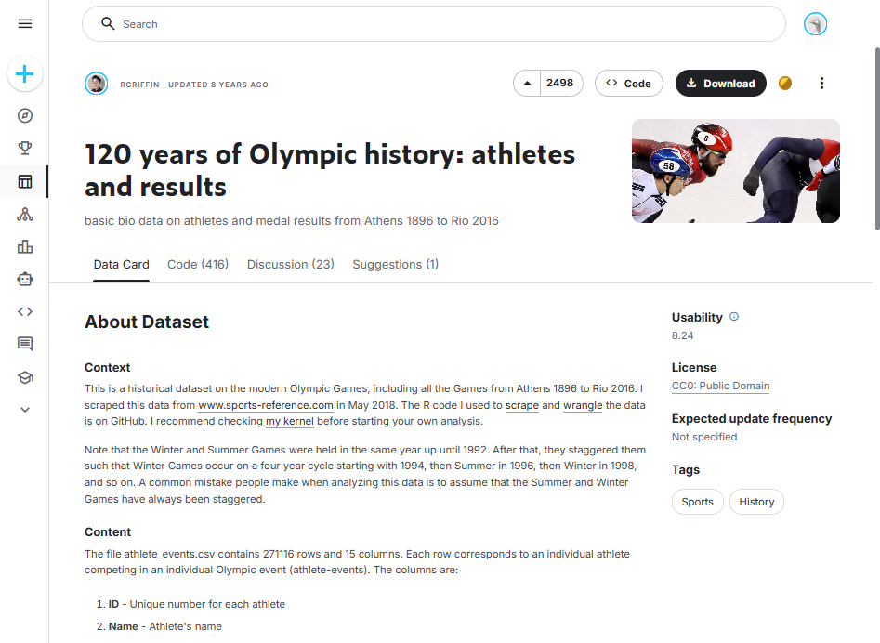
120 Anos de História: olimpíadas
Atletas e resultados
Dataset histórico que inclui dados desde 1896 em Atenas, até 2016 no Rio de Janeiro. Análise dos jogos decorridos nas épocas Inverno e Verão.
https://www.kaggle.com/datasets/heesoo37/120-years-of-olympic-history-athletes-and-results/data

Slide 3
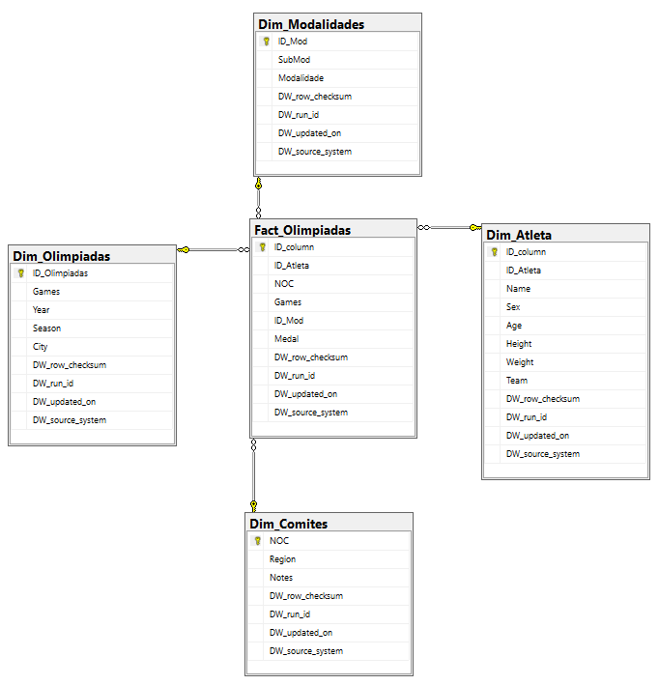
STAR SCHEMA

Slide 4
TABELAS DIMENSÃO
ATLETA
MODALIDADES
Atributos dos Participantes
Diferentes Desportos
ID Atleta, Nome, Género, Idade, Atura, Peso, Equipa
ID Modalidade, Modalidade, Sub-modalidade
OLIMPIADAS
NOC
Eventos Desportivos
Comités Nacionais
Jogos, Ano, Temporada, Cidade
NOC, Região, Notas

Slide 5
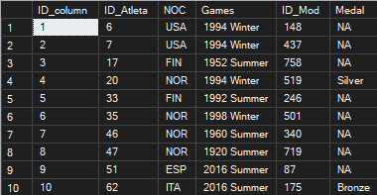
TABELA FACTOS
FACT OLIMPíADAS
Participantes e Medalhados
ID_Atleta, NOC, Games, ID_mod, Medal

Slide 6
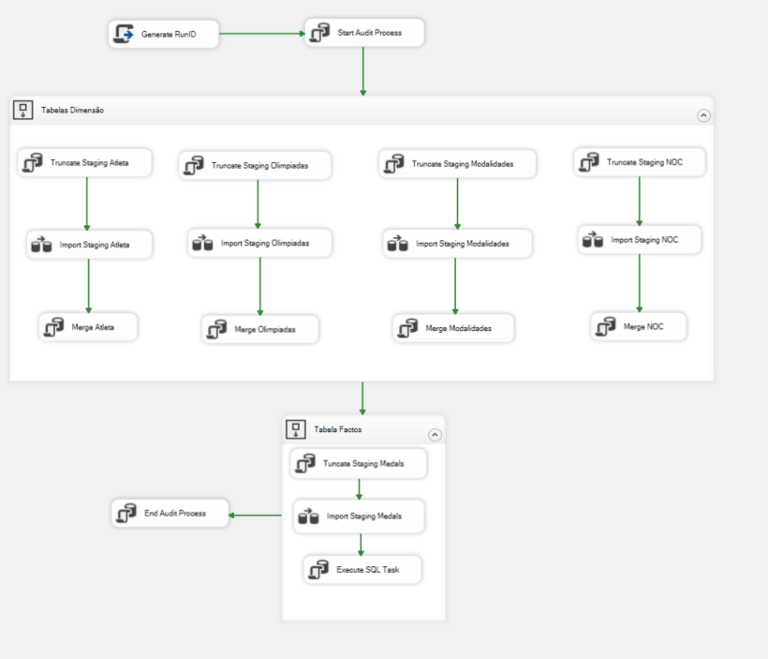
ESQUEMA PROJETO

Slide 7
QUESTÕES

Slide 8
Questões
Quantas fontes de dados possui o projeto?
Que modelo de dados escolhemos para a nossa data warehouse?
Que informação está a ser gravada cada vez que o processo corre?
O que é que acontece aos dados se o processo corer duas vezes com as mesmas fontes?
Que modelo de dados escolhemos para a nossa data warehouse?
Que validações está o processo a realizar?
Como é que lidaram com as linhas que apresentaram problemas?
Quantas tarefas fomos capazes de desenhar em paralelo?
É o processo capaz de corer mais do que 10.000 linhas e menos do que 1.000.000 linhas em menos de 10 minutos?

